Slide 1

Access control

Slide 2
Access control
AC-2: Account Management.
AC-3: Enforcement degli accessi. Effettuare l’enforcement di autorizzazioni approvate per l’accesso logico a informazioni e risorse del sistema nel rispetto delle policy di controllo accessi applicabili.
AC-3(5): Informazioni rilevanti per la sicurezza. Prevenire l'accesso ad informazioni rilevanti per la sicurezza quando il sistema è in esecuzione.
La prevenzione dell’accesso alle informazioni rilevanti da parte di utenti non autorizzati è garantito sia dall’impiego di servizi per la protezione dei dati, sia dall’applicazione della crittografia per tutte le comunicazioni esterne, sia dall’impiego di un servizio di IAM.

Slide 3
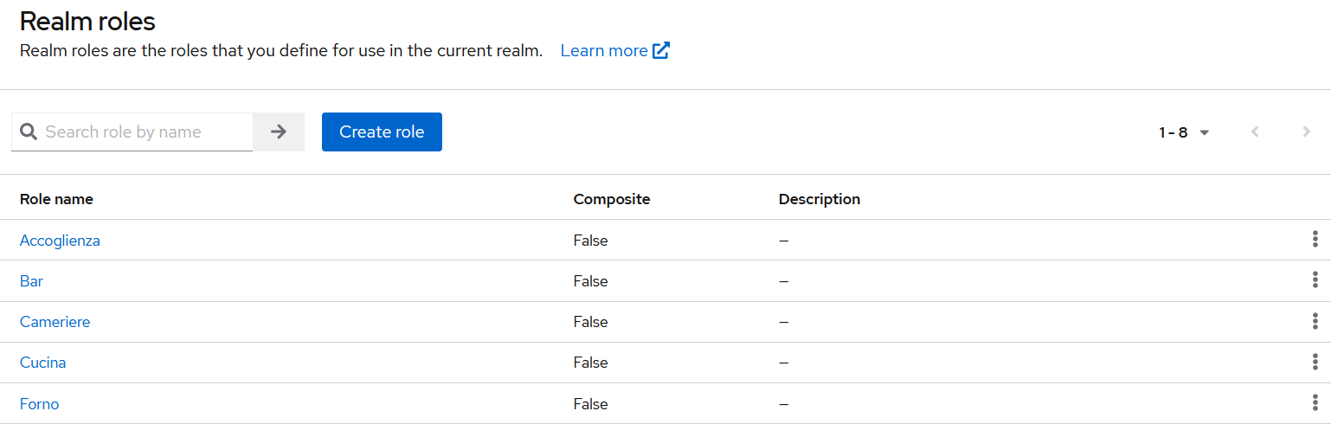
Access control
AC-3(7): Role-based Access Control. Definire l'accesso alle risorse in base al ruolo assunto.

Slide 4
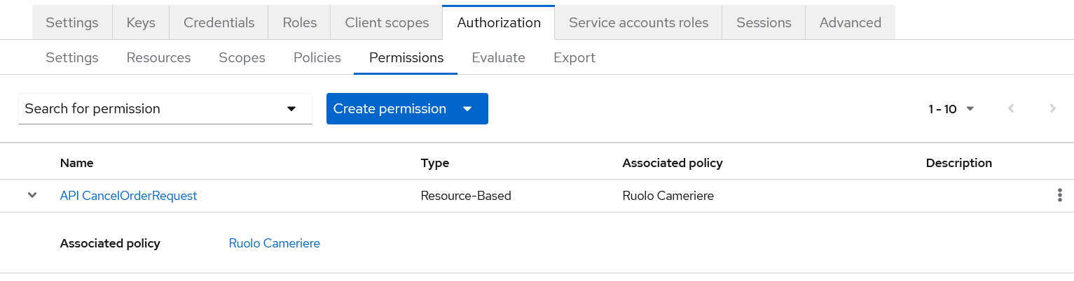
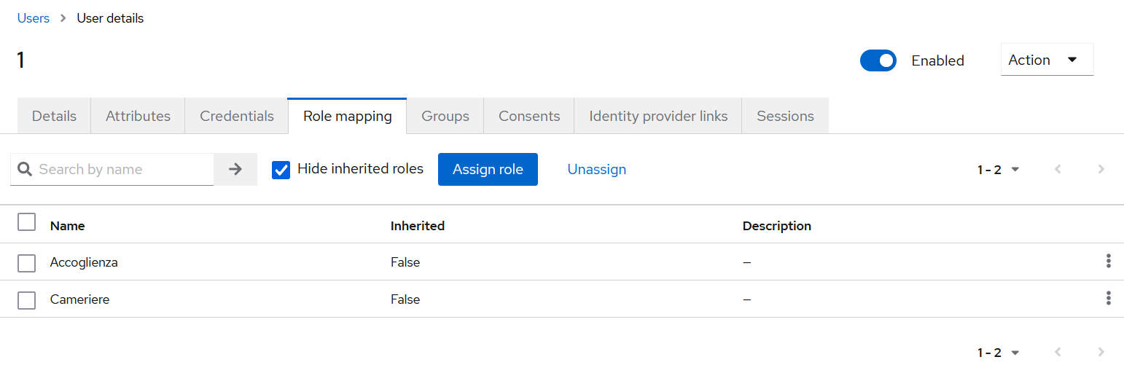
Come sistema di IAM, all'interno della nostra applicazione, è stato usato Keycloak.
Keycloak permette di applicare la politica RBAC per il controllo degli accessi.
Da specificare che tale enhancement non è definite all’interno della control baseline

Slide 5
Access control
AC-4: Enforcement del flusso di informazioni. Impiegare meccanismi di autorizzazione per il controllo del flusso di informazioni all’interno del sistema e tra diversi sistemi connessi.
AC-4 (17): Autenticazione di dominio. Identificare univocamente e autenticare sorgente e destinazione di ogni trasferimento di informazioni.
L’identificazione univoca di un soggetto che instaura una comunicazione con il server avviene grazie all’utilizzo del processo di registrazione implementato dall’applicazione.
AC-5: Separazione dei compiti. Separar le funzioni di business tra diversi utenti o ruoli.
All’interno dell’applicazione avviene la suddivisione degli utenti in proprietario, amministratore del sistema e dipendente. Ogni utente può avere diversi ruoli, dove ogni ruoli implica una serie di azioni permesse.

Slide 6
Access control
AC-6: Privilegio minimo. Ogni utente deve poter svolgere solo le azioni necessarie al raggiungimento del task assegnato.
AC-6(1): Accesso autorizzato a funzioni di sicurezza. Autorizzare l’accesso alle funzioni di sicurezza (hardware, software o firmware) e ad informazioni rilevanti per la sicurezza.
Tale controllo di sicurezza è garantito in quanto riguarda la configurazione delle autorizzazioni di accesso, di impostazioni relative all’auditing ecc e tale informazioni sono accessibili solo agli sviluppatori.
AC-6(2): Accesso a funzioni non rilevanti per la sicurezza tramite account non privilegiati.
AC-6(5): Account privilegiati. Restringere gli account privilegiati a personale o utenti esclusivi.
L’accesso al database, ad esempio, è consentito soltanto ad un utente con ruolo admin.

Slide 7
Access control
AC-6(9):Log degli utilizzi di funzioni privilegiate.
AC-6(10): Vietare agli utenti non privilegiati l’esecuzione di funzioni privilegiate.

Slide 8
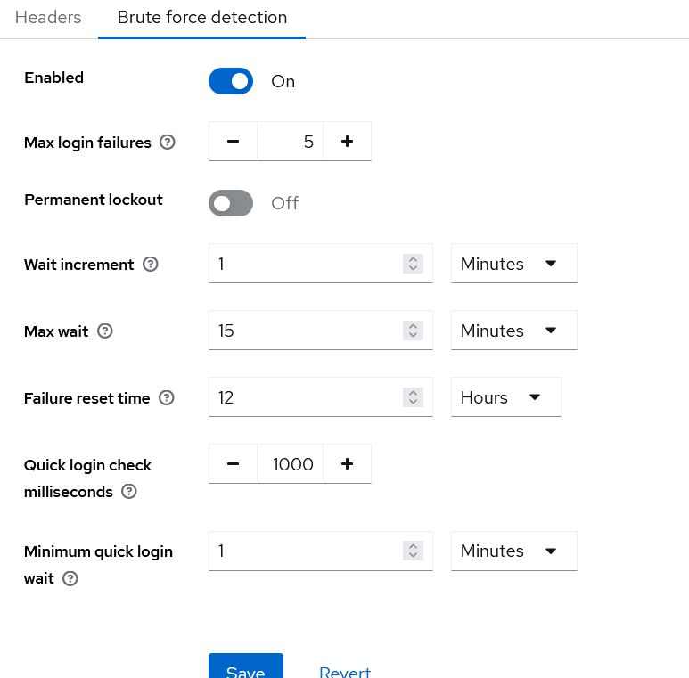
Access control
AC-7: Tentativi di login falliti. Imporre un limite di tentativi di login consecutivi falliti da parte di un utente nell’arco di un determinato periodo di tempo e automaticamente bloccare l’account o il nodo per un certo tempo. Notificare, dunque, l’admin di sistema e prendere altri provvedimenti quando si eccede il massimo numero di tentativi.
All’interno dell’applicazione l’autenticazione avviene tramite Keycloak.
Il numero massimo di login falliti consecutivi è 5. Il fallimento di tutti i tentativi comporta un blocco del servizio di autenticazione per l’account di 1 minuto. Ogni successivo fallimento aumenta il blocco di un ulteriore minuto, per un massimo di 15 minuti.
Il sistema permette anche di riconoscere eventuali tentativi di attacco brute force utilizzando un bot, verificando che le credenziali inserite, a valle di un login fallito, non siano state inserite in meno di 1000 millisecondi.
Ogni 12 ore, il contatore di fallimenti viene azzerato

Slide 9
Access control
AC-14: Azioni permesse senza identificazione o autenticazione. Gli utenti dell’applicazione non possono accedere alle funzionalità offerte senza prima essere stati autenticati.
AC-17(2): Protezione della confidenzialità e dell’integrità utilizzando cifratura. Implementare meccanismi crittografici per proteggere la confidenzialità e l’integrità delle sessioni ad accesso remoto.
Avendo implementato una VPN, vengono utilizzati meccanismi di crittografia per garantire la confidenzialità e l’integrità delle sessioni ad accesso remoto.
AC-17(3): Punti di controllo accesso. Instradare gli accessi remoti verso un punto di controllo accessi autorizzato.
Come punto di controllo degli accessi viene utilizzato il router usato per la realizzazione della VPN.
AC-21: Condivisione di informazioni.
AC-22: Contenuti accessibili pubblicamente.

Slide 10
Meccanismi di sicurezza di livello alto
AC-2(1): Gestione automatizzata degli account. Utilizzo di meccanismi automatizzati per il supporto della gestione di informazioni relative agli account di sistema.
AC-2(2): Rimozione di account di emergenza.
AC-2(3):Disabilitazione di account inattivi.
AC-2(5): Inactivity Logout.

Slide 11
Meccanismi di sicurezza di livello alto
AC-2(11): Condizioni d’uso.
AC-2(12): Monitoraggio dell’account. Monitorare le informazioni degli accounts del sistema e riportare usi atipici delle informazioni.
AC-2(13): Disabilitazione degli account ad alto rischio.

Slide 12
Meccanismi di sicurezza di livello alto
AC-6(3): Privilegio minimo | Accesso tramite rete a comandi privilegiati. Autorizzare l’esecuzione di comandi privilegiati inviati a mezzo della rete solo agli utenti appropriati.
AC-8: Notifiche relative all’utilizzo del sistema.
AC-10: Controllo delle sessioni in contemporanea. Limitare il numero di sessioni contemporanee per ogni account o tipologia di account.
AC-12: Terminazione di sessione. Terminare automaticamente una sessione utente a seguito del verificarsi di specifiche condizioni.

Slide 13
Meccanismi di sicurezza di livello alto
AC-17(1): Monitoraggio e controllo. Impiegare meccanismi automatici per monitorare e controllare i metodi di accesso remoto.
AC-17(4): Accessi e comandi privilegiati. Autorizzare l’esecuzione di comandi privilegiati e l’accesso ad informazioni rilevanti per la sicurezza tramite accesso remoto in maniera tale che sia possibile effettuare il tracciamento. Documentare le motivazioni per l’accesso remoto a tali funzionalità.

Slide 14
Meccanismi di sicurezza di livello alto
AC-18(1): Autenticazione e Crittografia per l’accesso Wireless
AC-18(4): Configurazioni ristrette per gli utenti.
AC-18(5): Selezione delle antenne radio per la trasmissione.
AC-19(5): Crittografia per i dispositivi mobili. Utilizzo di meccanismi di crittografia per garantire la confidenzialità e l’integrità delle informazioni su un dispositivo mobile.

Slide 15
Meccanismi di sicurezza di livello alto
AC-20(1): Uso di sistemi informativi esterni con limitazioni di uso autorizzato.
AC-20(2): Dispositivi portatili di stoccaggio.

